Slide 1
Глава 6.
Информационная безопасность.
Шерцер Александр Иванович
ictlab@ictlab.kz

Slide 2
Разделы
Составляющие информационной безопасности. Авторское право.
Виды информационных угроз. Вредоносное программное обеспечение.
Целостность и конфиденциальность данных. Социальная инженерия.
Встроенные инструменты безопаности ОС Windows / ОС Linux.
Контроль учетных записей пользователей.
Безопасная работа в Интернет. Пароли.
Аппаратные, технические и программные средства защиты.

Slide 3
Обеспечение безопасности информации складывается из трех составляющих:
Конфиденциальности,
Целостности,
Доступности.
Точками приложения процесса защиты информации к информационной системе являются:
аппаратное обеспечение,
программное обеспечение
обеспечение связи (коммуникации).
Сами процедуры(механизмы) защиты разделяются на
защиту физического уровня,
защиту персонала
организационный уровень.
Организационный уровень защиты
Защита персонала
Физическая защита
Обеспечение связи
К
ИНФОРМАЦИЯ
Ц
Аппаратное обеспечение
Программное обеспечение
Д

Slide 4
Плагиат и антиплагиат. Авторское право.
Плагиат - это выдача чужой работы за свою собственную. Независимо от того, представлена ли информация в виде диаграммы, изображения, цитаты или отрывка, если она взята из другого источника, она должна быть процитирована в том месте, где она появляется в нашей работе, и включена в раздел библиографии или списка литературы в конце этой работы.
Антиплагиат - программа для обнаружения повторного использования текста.
В соответствии с Законом Республики Казахстан от 21 мая 2013 года N 94-V «О персональных данных и их защите» и Законом Республики Казахстан от 10 июня 1996 года № 6-I «О авторском праве и смежных правах» Правительство Республики Казахстан разрабатывает основные направления государственной политики в сфере персональных данных и их защиты.
Список сайтов и программ:
https://www.antiplagiat.ru/
https://1text.com/
https://www.etxt.ru/antiplagiat/
https://www.turnitin.com/

Slide 5
0.0 Виды информационных угроз
Технологические
Физические
Человек
Форс-мажорные обстоятельства
Отказ оборудования и внутренних систем жизнеобеспечения
Программные (логические)
Локальный нарушитель
Удаленный нарушитель
Организационные
Воздействие на персонал
Физическое воздействие на персонал
Психологическое воздействие на персонал
Действия персонала
Шпионаж
Неумышленные действия
Информационные угрозы

Slide 6
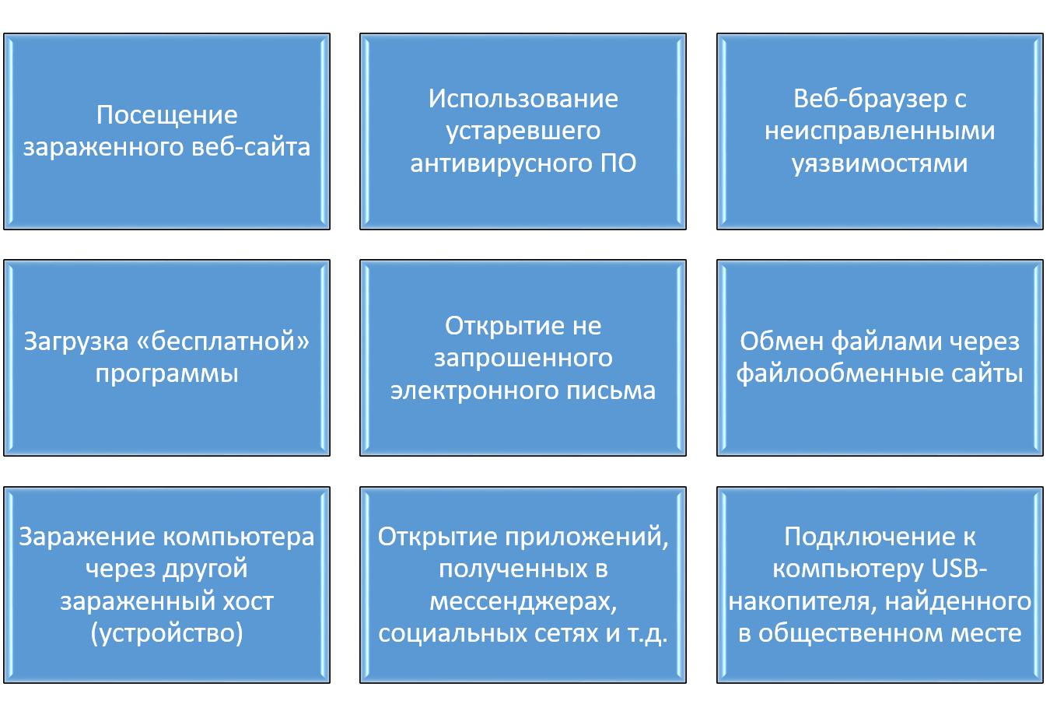
0.1 Источники вредоносного ПО

Slide 7
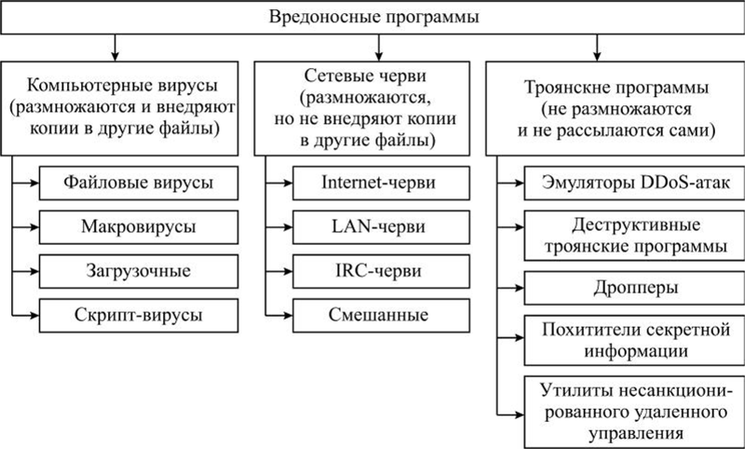
0.2 Классификация вредоносного ПО

Slide 8
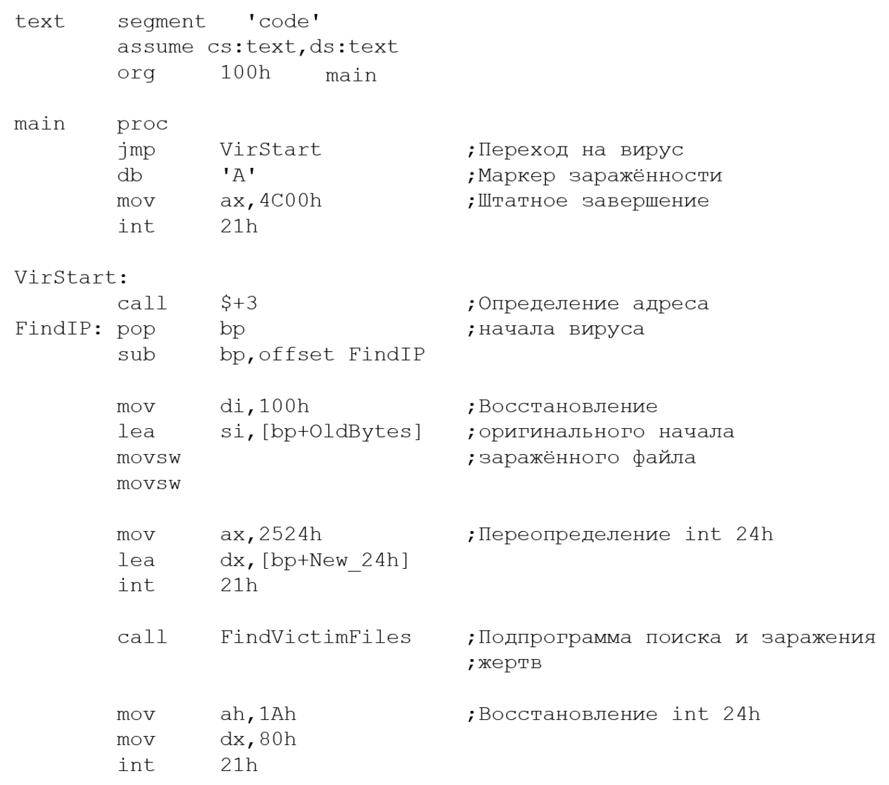

0.3 Что такое компьютерный вирус?

Slide 9
Классификация компьютерных вирусов
по среде обитания;
по операционным системам;
по алгоритму работы;
по деструктивным возможностям.

Slide 10
1) По среде обитания
Файловые вирусы
Наносят вред файлам. Создают файл-двойник с именем оригинала.
Загрузочные вирусы
внедряются в загрузочный сектор диска. Операционная система при этом загружается с ошибками и сбоями
Макро-вирусы
«Портят» документы Word, Excel и других прикладных программ операционной системы Windows.
Сетевые вирусы
Распространяются по Internet через электронные письма или после посещения сомнительных сайтов.

Slide 11
2) По операционным системам
Для каждой операционной системы создаются свои вирусы, которые будут «работать» только в ней. Но существуют и универсальные вирусы, которые способны внедряться в различные операционные системы.

Slide 12
3) По алгоритму работы
Резидентность
Вирусы, обладающие этим свойством действуют постоянно пока компьютер включен.
Самошифрование и полимор-физм
Вирусы-полиморфики изменяют свой код или тело прог-раммы, что их трудно обнаружить.
Стелс– алгоритм
Вирусы- невидимки «прячутся» в оперативной памяти и антивирусная программа их не может обнаружить.
Нестан-дартные приемы
Принципиально новые методы воздействия вируса на компьютер.

Slide 13
4) По деструктивным возможностям
Безвред-ные
не наносят никакого вреда ни пользовате-лю, ни компьютеру, но занимают место на жестком диске.
Неопасные
наносят моральный ущерб пользователю Вызывают визуальные графические или звуковые эффекты.
Опасные
уничтожают информацию в файлах. «Портят» файлы, делают их несчитыва-емыми и т.д.
Очень опасные
сбивают процесс загрузки ОС, после чего требуется ее переустановка; или «портят» винчестер, что его требуется форматировать

Slide 14
Вредоносные программы
Троянский конь - это программа, содержащая в себе некоторую разрушающую функцию, которая активизируется при наступлении некоторого условия срабатывания. Обычно такие программы маскируются под какие-нибудь полезные утилиты. Виды деструктивных действий:
  Уничтожение информации. (Конкретный выбор объектов и способов уничтожения зависит только от фантазии автора такой программы и возможностей ОС. Эта функция является общей для троянских коней и закладок).
  Перехват и передача информации. (паролей, набираемых на клавиатуре).
  Целенаправленное изменение программы.
Червями называют вирусы, которые распространяются по глобальным сетям, поражая целые системы, а не отдельные программы. Это самый опасный вид вирусов, так как объектами нападения в этом случае становятся информационные системы государственного масштаба. С появлением глобальной сети Internet этот вид нарушения безопасности представляет наибольшую угрозу, т.к. ему в любой момент может подвергнуться любой из компьютеров, подключенных к этой сети. Основная функция вирусов данного типа – взлом атакуемой системы, т.е. преодоление защиты с целью нарушения безопасности и целостности.

Slide 15
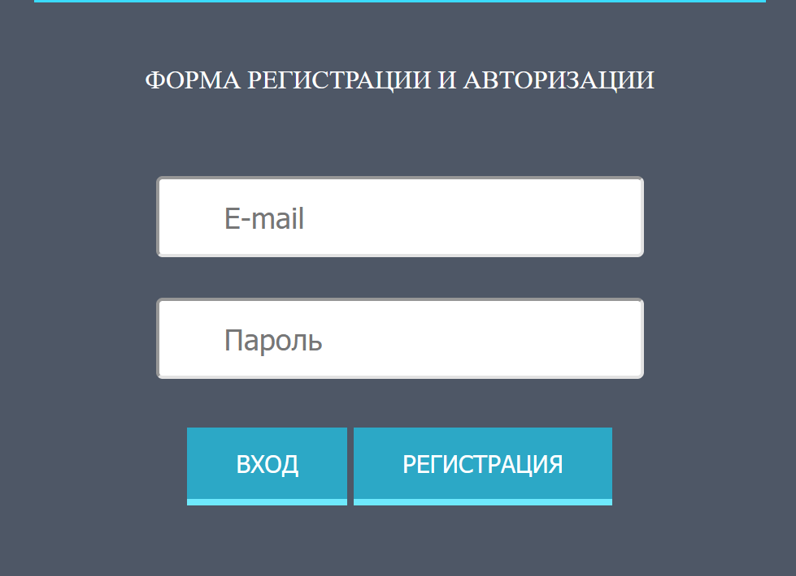
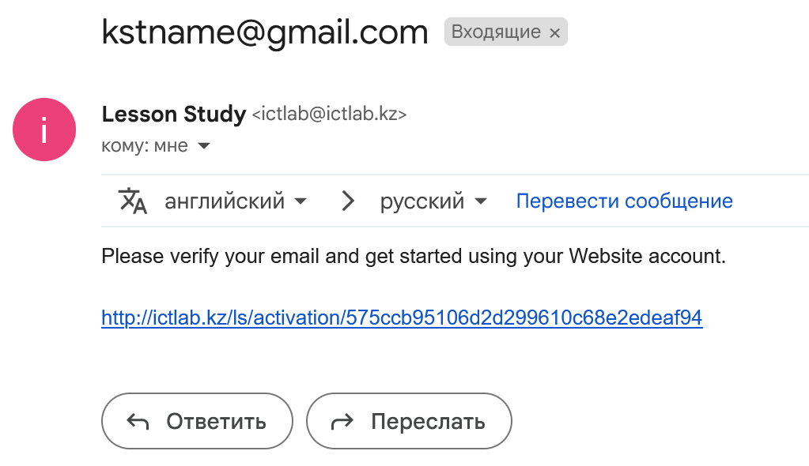
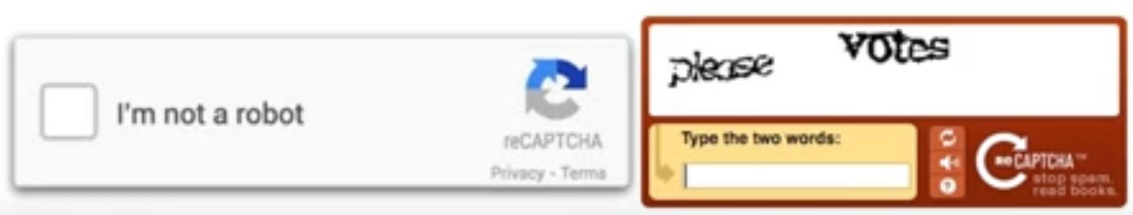
Целостность и защита данных.
Валидация – это автоматическая компьютерная проверка, позволяющая убедиться, что введенные данные соответствуют требованиям.
Контрольная цифра
Проверка формата
Проверка длины
Проверка присутствия
Проверка интервала вводимых данных
Проверка орфографии
Верификация – проверка выполняется для того, чтобы убедиться, что введенные данные точно соответствуют исходным (подлинным) данным (идентификация)
Двойной ввод данных
Сверка данных из различных источников
SMS подтверждение
E-mail подтверждение
Биометрия – это использование поддающихся измерению физических или поведенческих характеристик человека для доступа к компьютерной системе.
Отпечатки пальцев
Распознавание лиц
Распознавание голоса
Жесты
Подпись
должен быть введен символ @

Slide 16
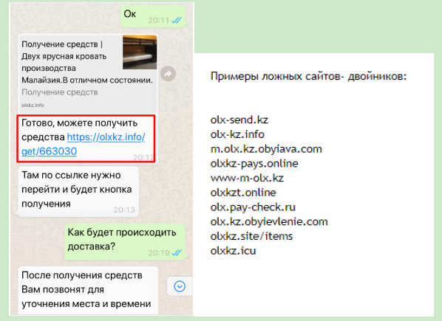
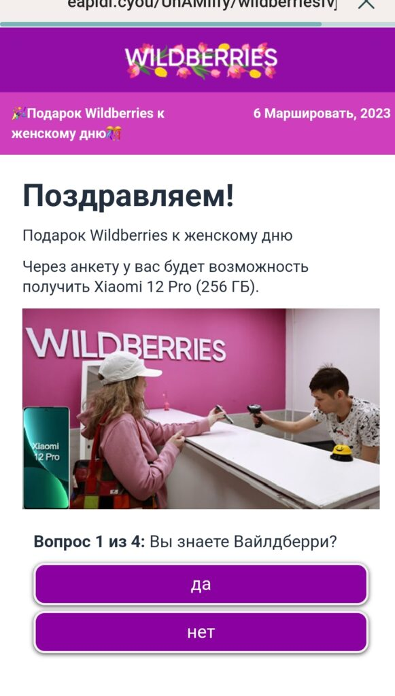
Социальная инженерия. Сайты и приложения.
не переходите по ссылкам, пока не проверите их достоверность и подлинность

Slide 17
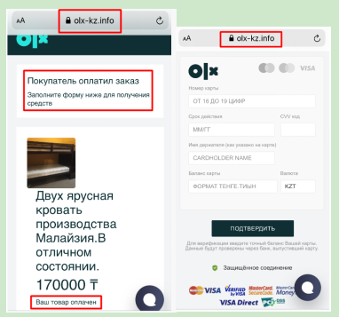
Социальная инженерия. Сайты и приложения.
На оффициальных сайтах и в оффициальных приложениях не требуют ввода данных вашей карты (остатка на счете и валюты) через сторонние сайты

Slide 18
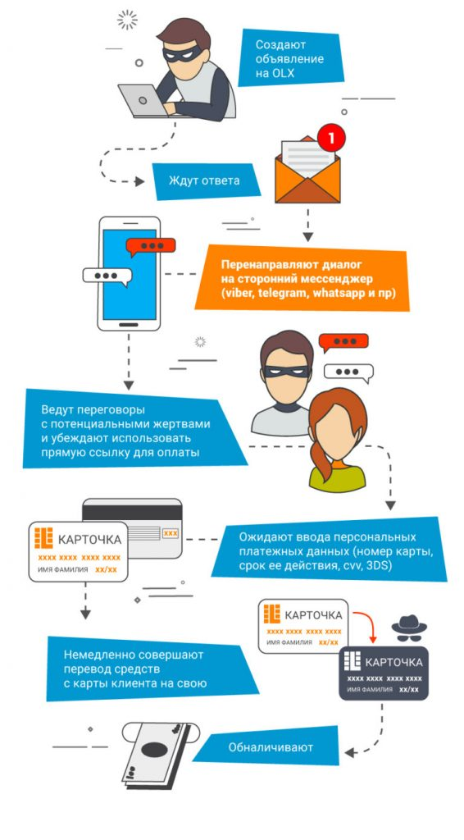
Социальная инженерия. Банки.
Настоящий сотрудник никогда:
- не попросит у клиента номер его карты,
- не попросит у клиента срок действия карты,
- не попросит у клиента CVV-номер и одноразовый код из СМС,
- не попросит перевести средства на другой счет,
- не попросит оформить новый кредит для "спасения" ваших денег,
- не попросит установить какое-либо приложение на телефон.
- не представится сотрудником службы безопасности банка.

Slide 19
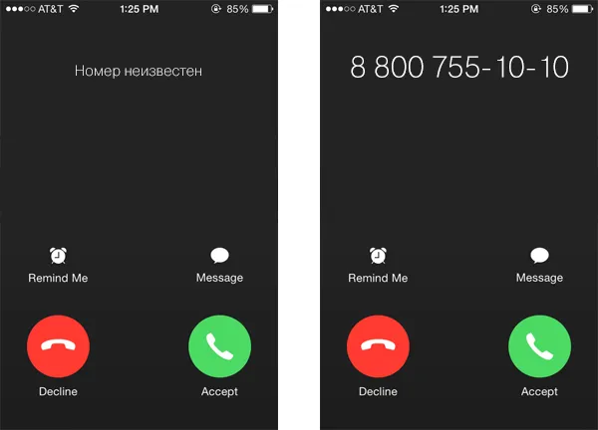
Социальная инженерия. Банки.
Из банка всегда звонят с официальных номеров, указанных на сайте банка
HALYK BANK – 7111
KASPI BANK - 9999

Slide 20
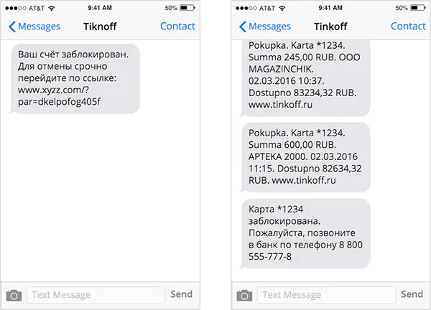
Социальная инженерия. Банки.
Тревожная тема сообщения

Slide 21
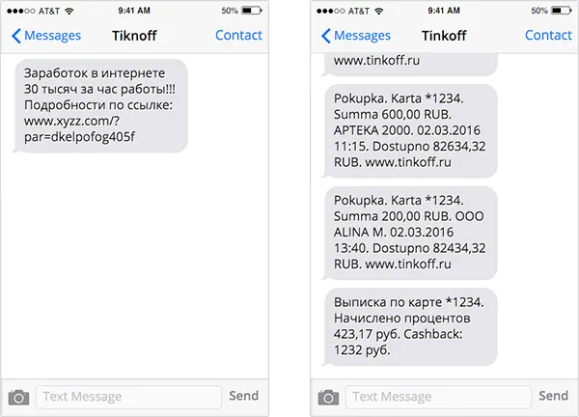
Социальная инженерия. Банки.
Обещание выгоды без усилий

Slide 22
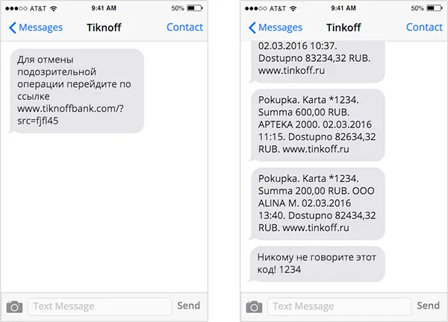
Социальная инженерия. Банки.
Имя отправителя написано с ошибкой

Slide 23
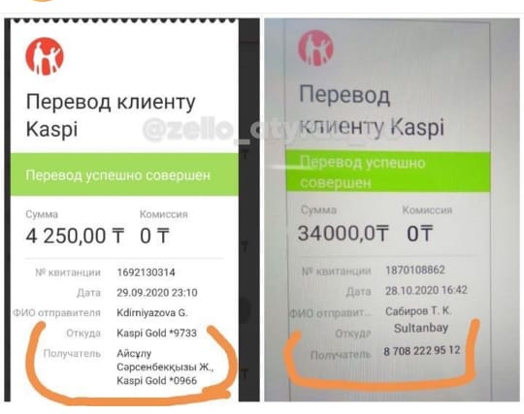
Социальная инженерия. Банки.
Проверять достоверность чеков

Slide 24
Глава 6.
Информационная безопасность.
Шерцер Александр Иванович
ictlab@ictlab.kz

Slide 25
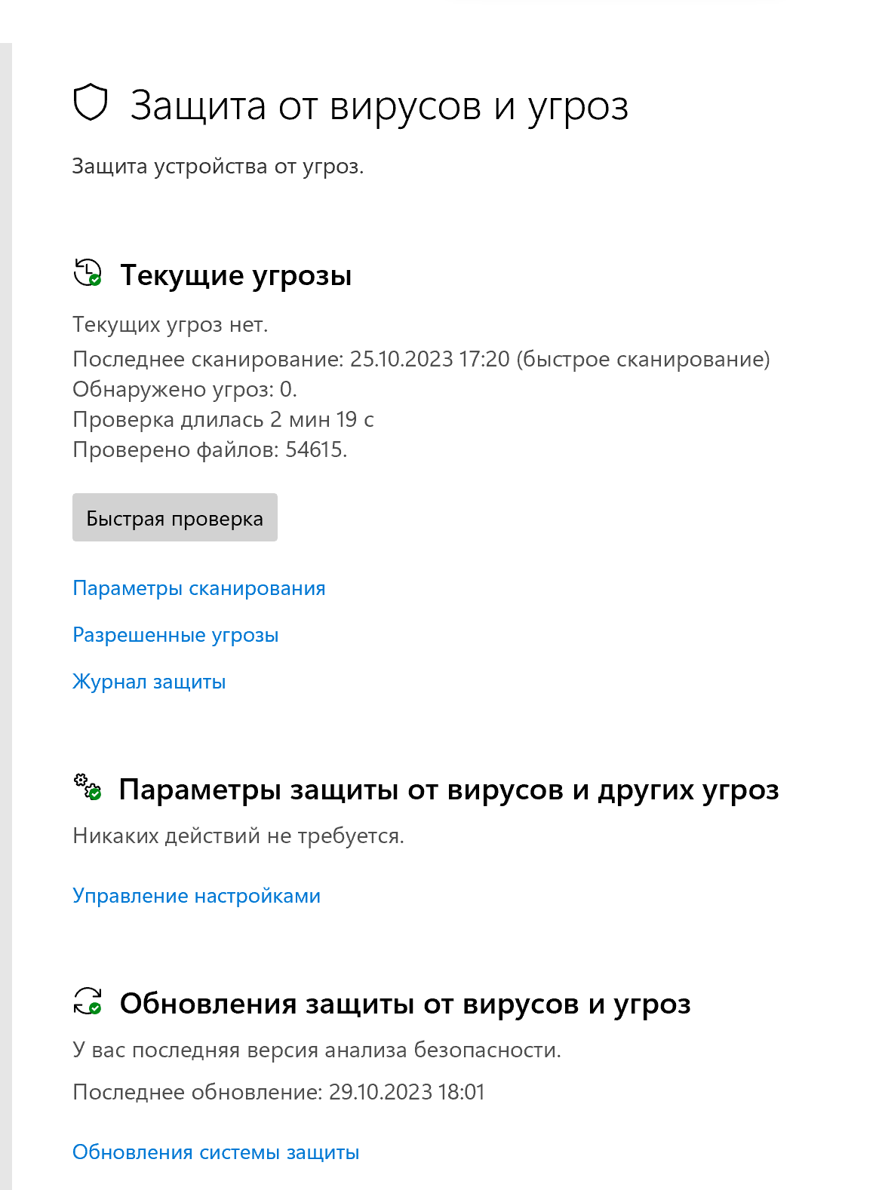
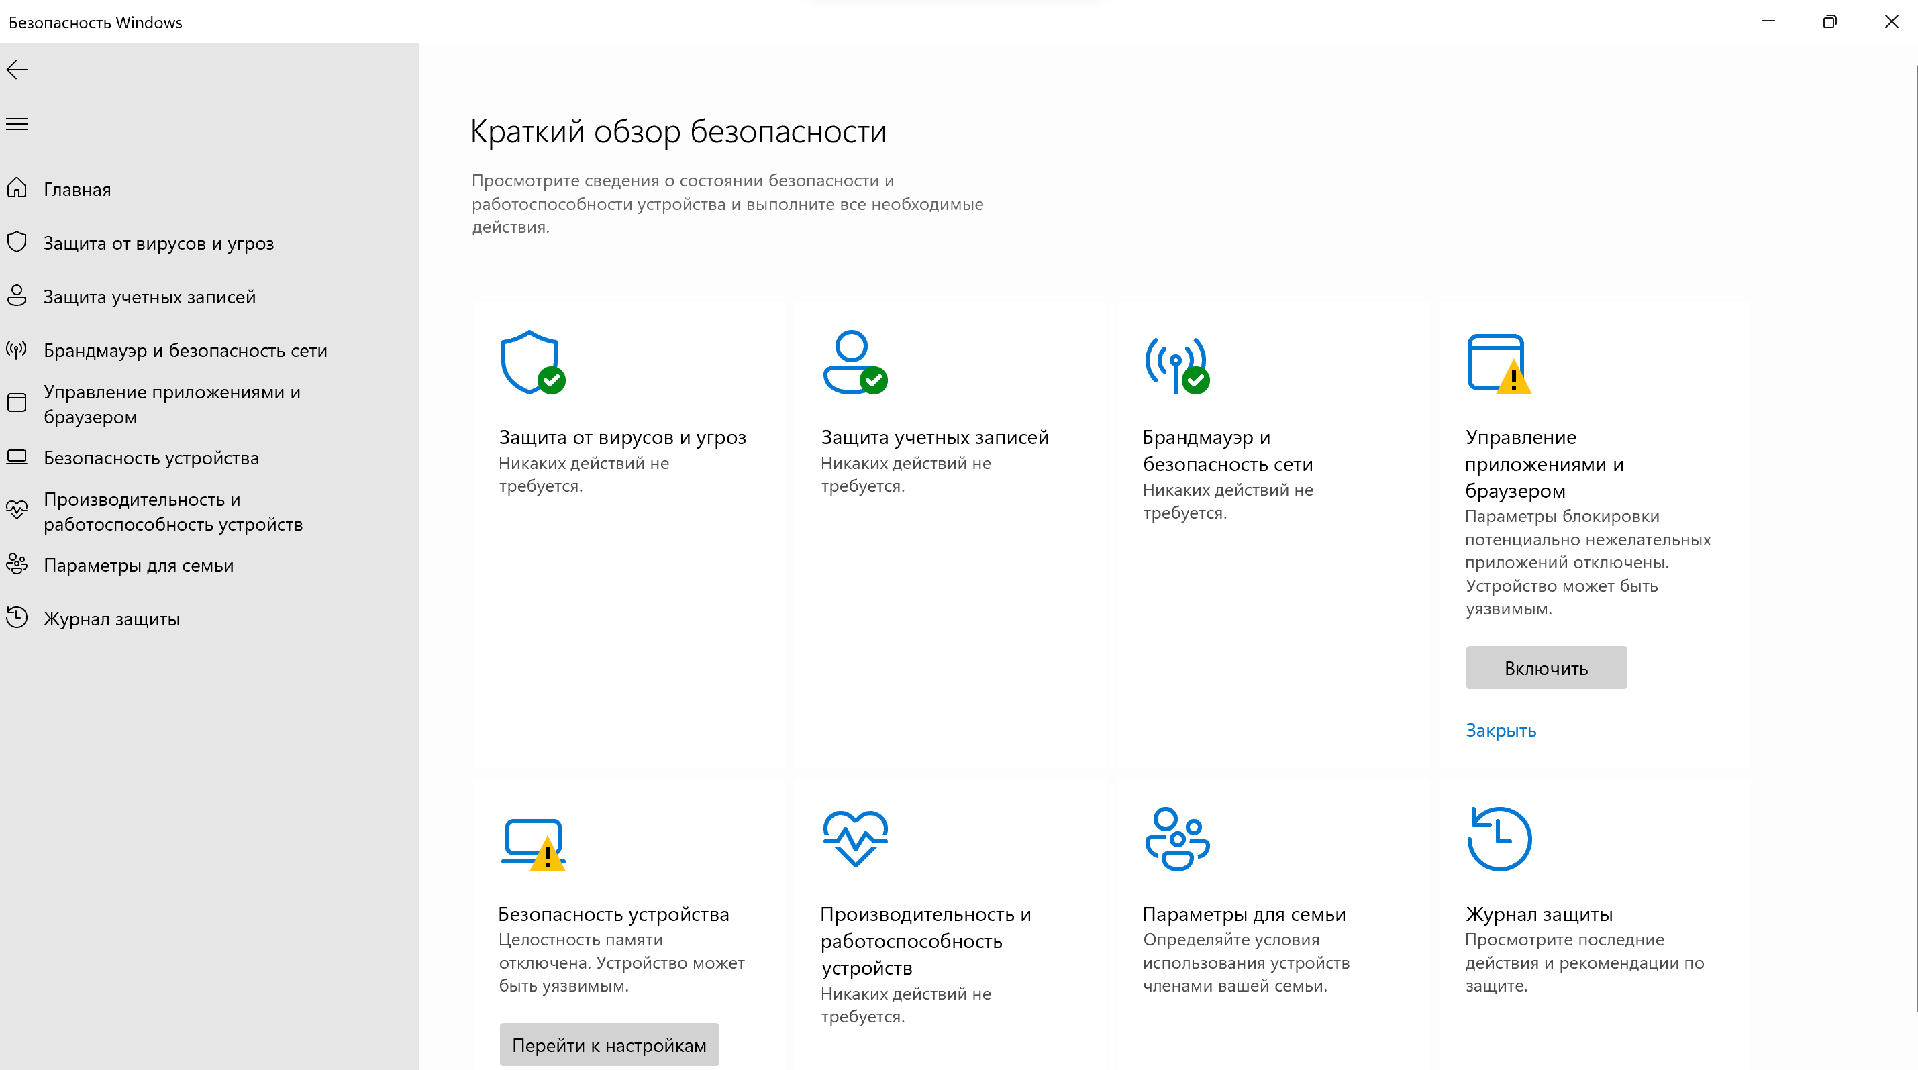
1. Встроенные инструменты безопасности ОС Windows.

Slide 26
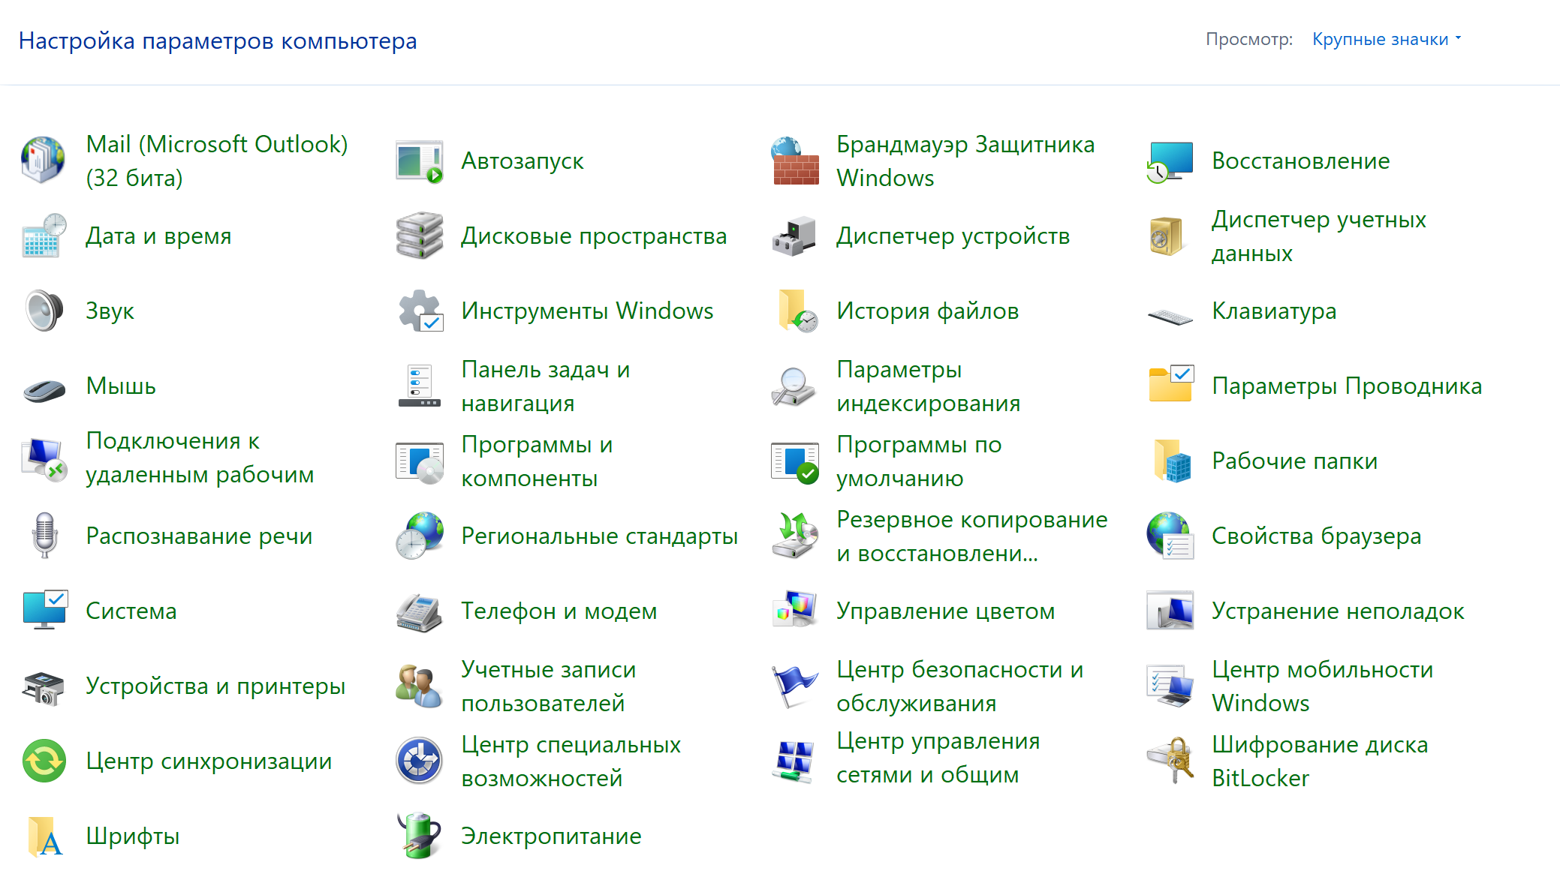
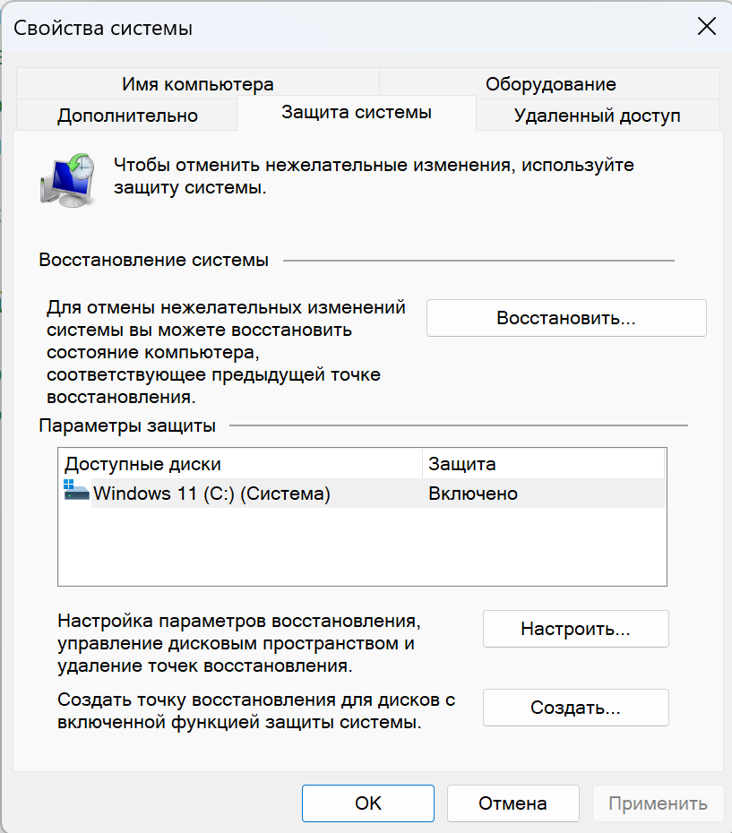
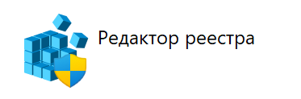
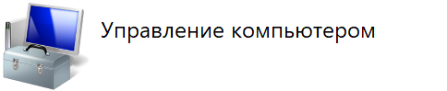
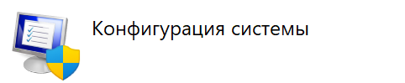
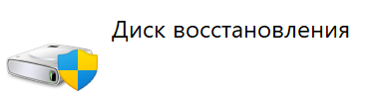
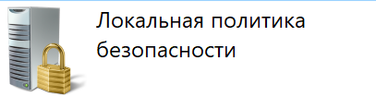
1.2. Политика учетных записей. Администрирование.

Slide 27
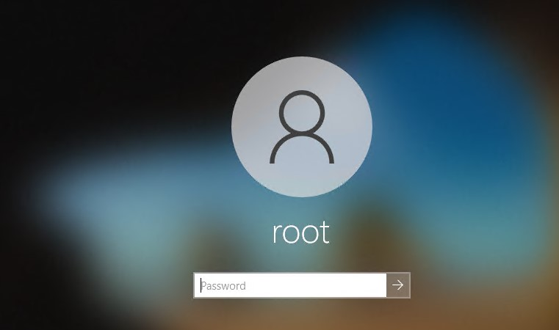
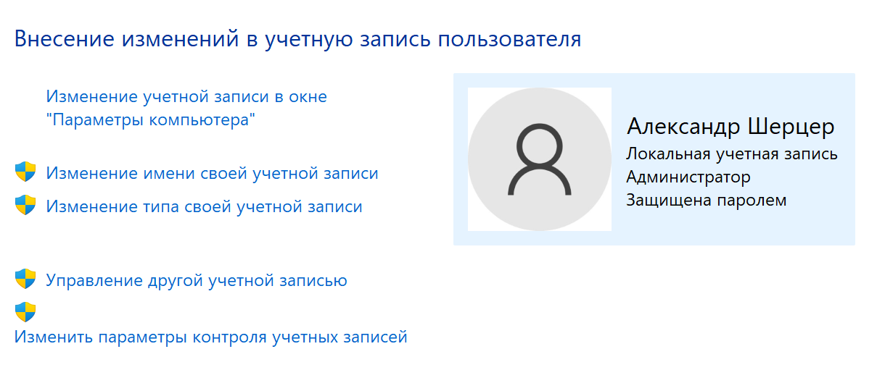
1.3. Учетные записи пользователей. Пароли.

Slide 28
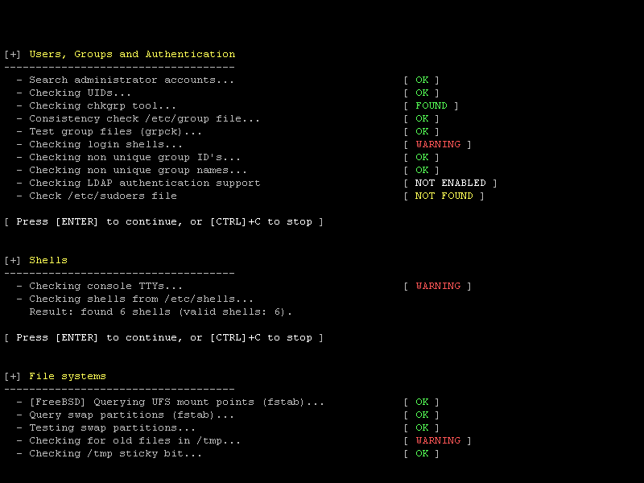

2. Встроенные инструменты безопасности ОС Linux.
Lynis
https://www.kali.org
Установка из репозитория Debian/Ubuntu:
sudo apt-get update
sudo apt-get install lynis
Полный набор тестов
sudo lynis audit system –c

Slide 29
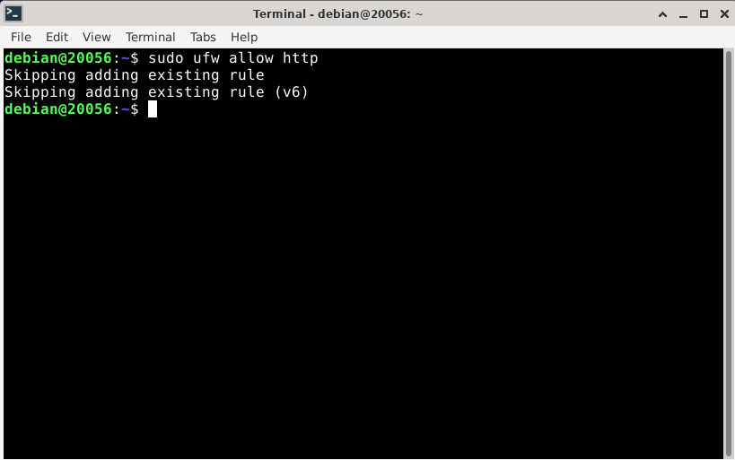
2.1 Firewall. Настройки портов в ОС Linux (Debian)
Брандмауэр на сервере Debian 11 (UFW).
Базовая настройка.
sudo apt install ufw
sudo ufw enable
sudo ufw allow http
…
reboot

Slide 30

3.1 Безопасная работа в сети Интернет. SSL - сертификат
SSL-сертификат — это уникальная цифровая подпись сайта, которая необходима для организации защищенного соединения между клиентом и сервером, на котором расположен сайт. Достаточно перейти на сайт и посмотреть в адресную строку браузера. Если указывается значок закрытого замка, то сайт поддерживает Безопасное подключение.
SSL-сертификат содержит следующую информацию:
доменное имя, на которое оформлен SSL-сертификат;
юридическое лицо, которое владеет сертификатом;
физическое местонахождение владельца сертификата (город, страна);
срок действия сертификата;
реквизиты компании-поставщика SSL-сертификатa.
Разница между протоколами HTTP и HTTPS
HTTPS (HyperText Transfer Protocol Secure) – это расширение протокола HTTP, поддерживающее шифрование. Данные, передаваемые по протоколу HTTP, «упаковываются» в криптографический протокол SSL или TLS. По умолчанию HTTPS использует 443 TCP-порт (для незащищенного HTTP – 80).

Slide 31

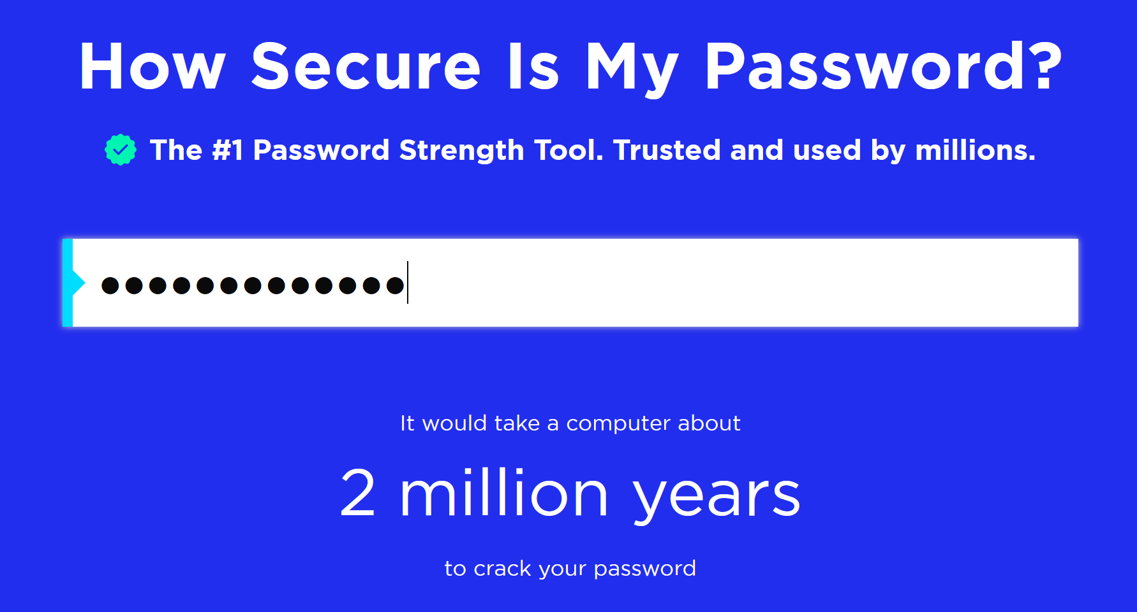
3.2 Безопасная работа в Интернет. Пароли.
https://www.security.org/how-secure-is-my-password/

Slide 32
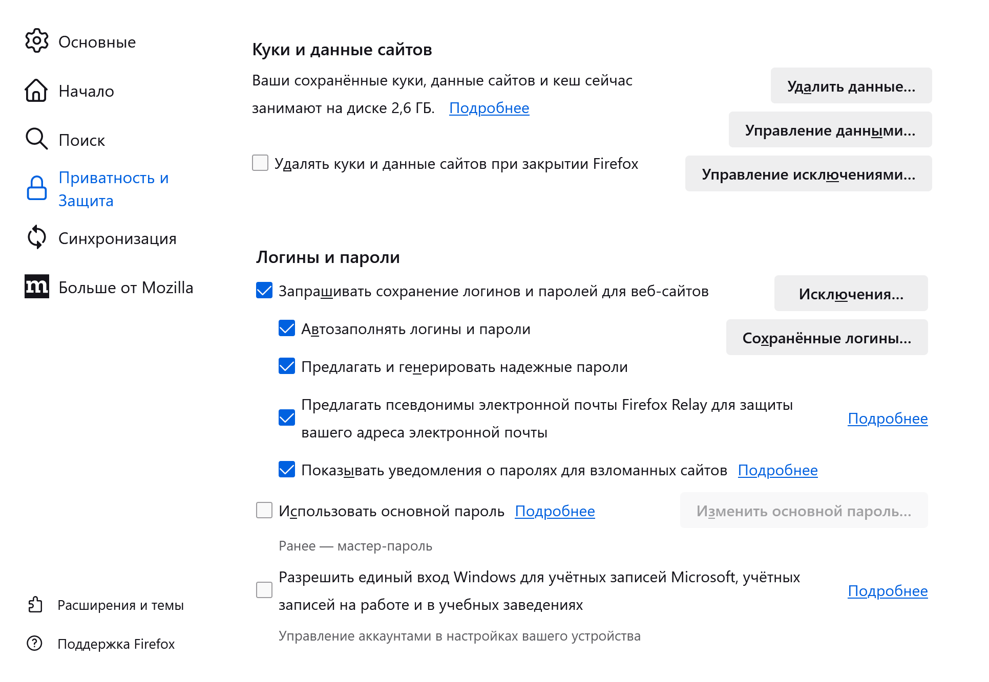
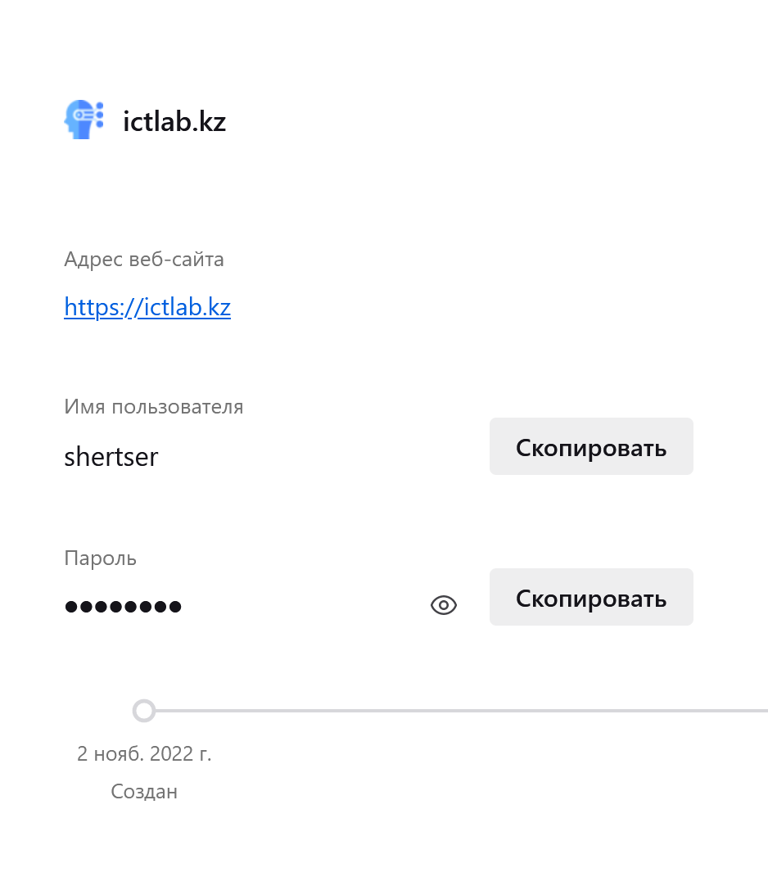
3.3 Безопасная работа в Интернет. Пароли.

Slide 33
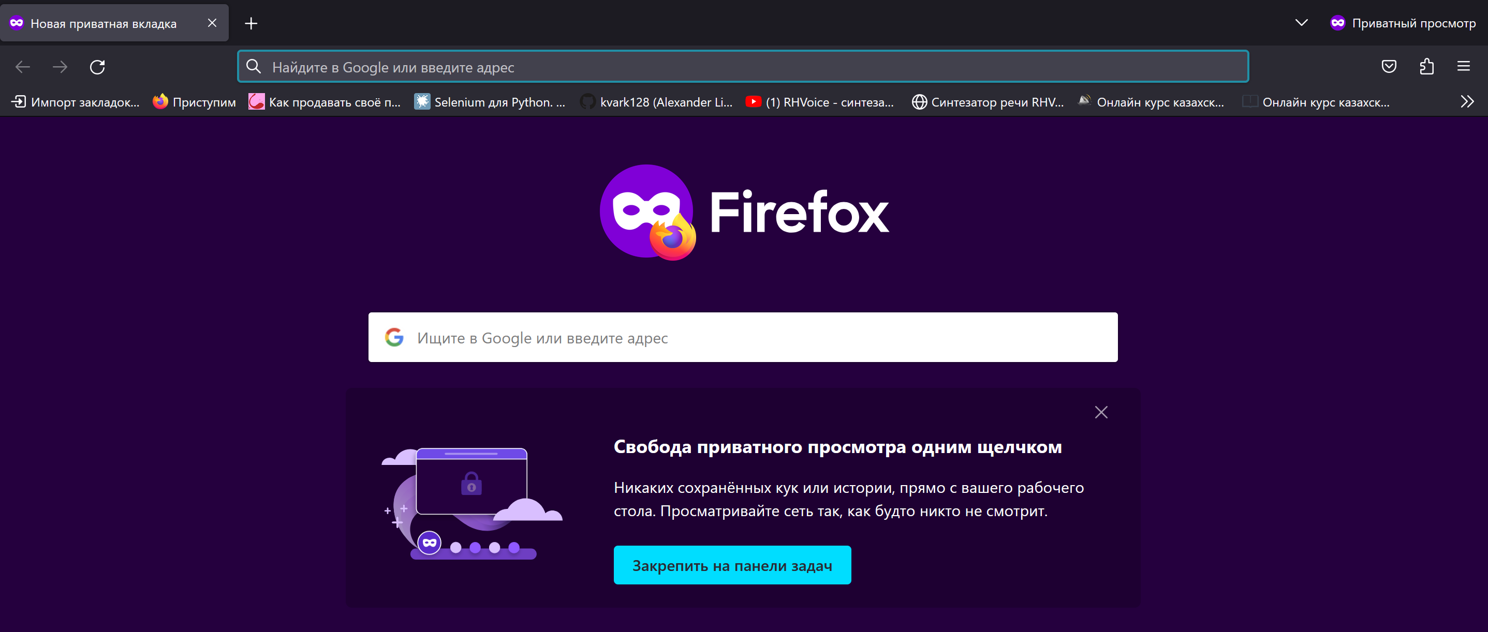
3.3 Безопасная работа в Интернет. Инкогнито.
Ctrl-Shift-P

Slide 34
Технические средства
Аппаратные средства
Для защиты периметра информационной системы создаются:
системы охранной и пожарной сигнализации;
системы цифрового видео наблюдения;
системы контроля и управления доступом (СКУД).
Защита информации от ее утечки техническими каналами связи обеспечивается:
использованием экранированного кабеля и прокладка проводов и кабелей в экранированных конструкциях;
установкой на линиях связи высокочастотных фильтров;
построение экранированных помещений («капсул»);
использование экранированного оборудования;
установка активных систем зашумления;
создание контролируемых зон.
Специальные регистры для хранения реквизитов защиты: паролей, идентифицирующих кодов, грифов или уровней секретности;
Устройства измерения индивидуальных характеристик человека (голоса, отпечатков) с целью его идентификации;
Схемы прерывания передачи информации в линии связи с целью периодической проверки адреса выдачи данных.
Устройства для шифрования информации (криптографические методы).
Системы бесперебойного питания:
  Источники бесперебойного питания;
  Резервирование нагрузки;
  Генераторы напряжения.

Slide 35
Программные средства защиты информации
Межсетевые экраны и системы мониторинга сетей (анализаторы протоколов).
Криптографические средства (шифрование; цифровая подпись).
Системы аутентификации (пароль; ключ доступа (физический или электронный); сертификат; биометрия).
Средства защиты от несанкционированного доступа (НСД):
  Средства авторизации;
  Управление доступом на основе ролей;
  Журналирование (так же называется Аудит).
  Системы обнаружения и предотвращения вторжений (IDS/IPS).
  Системы предотвращения утечек конфиденциальной информации (DLP-системы).
Антивирусные средства.
Системы резервного копирования.

Slide 36
ВИДЫ АНТИВИРУСНЫХ ПРОГРАММ
Детекторы позволяют обнаруживать файлы, заражённые одним из нескольких известных вирусов. Некоторые программы-детекторы также выполняют эвристический анализ файлов и системных областей дисков, что часто (но отнюдь не всегда) позволяет обнаруживать новые, не известные программе-детектору, вирусы.
Фильтры - это резидентные программы, которые оповещают пользователя о всех попытках какой-либо программы записаться на диск, а уж тем более отформатировать его, а также о других подозрительных действиях.
Программы-доктора или фаги не только находят зараженные вирусами файлы, но и «лечат» их, т.е. удаляют из файла тело программы-вируса, возвращая файлы в исходное состояние.
Ревизоры запоминают сведения о состоянии файлов и системных областей дисков, а при последующих запусках – сравнивают их состояние исходным. При выявлении несоответствий об этом сообщается пользователю.
Сторожа или фильтры располагаются резидентно в оперативной памяти компьютера и проверяют на наличие вирусов запускаемые файлы и вставляемые USB-накопители.
Программы-вакцины или иммунизаторы модифицируют программы и диски таким образом, что это не отражается на работе программ, но тот вирус, от которого производится вакцинация, считает эти программы или диски уже заражёнными.

Slide 37
Недостатки антивирусных программ
Ни одна из существующих антивирусных технологий не может обеспечить полной защиты от вирусов.
Антивирусная программа забирает часть вычислительных ресурсов системы, нагружая центральный процессор и жёсткий диск. Особенно это может быть заметно на слабых компьютерах.
Антивирусные программы могут видеть угрозу там, где её нет (ложные срабатывания).
Антивирусные программы загружают обновления из Интернета, тем самым расходуя трафик.
Различные методы шифрования и упаковки вредоносных программ делают даже известные вирусы не обнаруживаемыми антивирусным программным обеспечением. Для обнаружения этих «замаскированных» вирусов требуется мощный механизм распаковки, который может дешифровать файлы перед их проверкой. Однако во многих антивирусных программах эта возможность отсутствует и, в связи с этим, часто невозможно обнаружить зашифрованные вирусы.

Slide 38
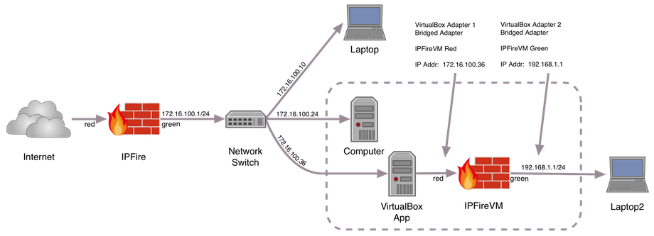
Программное обеспечение для контроля данных
Обозревать процессов Microsoft (Process Explorer) ссылка
Process Hacker (https://processhacker.sourceforge.io)
URL Blocker (ссылка). Win10 All Settings (ссылка)
IPFire (https://ipfire.org)
https://wiki.ipfire.org/installation

Slide 39
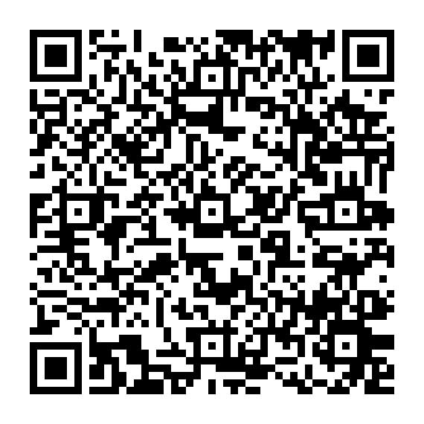
10 советов, как оставаться в безопасности при работе в сети Интернете

